Slide 1

PRESENTATION TITLE
SUBTITLE COMES HERE

Slide 2

CONTENT 01
Ikhtisar (Overview) SQL
Elemen-elemen Bahasa SQL
Komponen Bahasa SQL
DDL
Statement INSERT
Statement UPDATE
Statement DELETE

Slide 3




SQL
Adalah singkatan dari Structured Query Language
Bahasa yang digunakan untuk berkomunikasi dengan database.
Dikirim oleh manusia. diolah oleh DBMS diterapkan ke basisdata.
SQL ada yang bersifat:
Generic (umum) 🡪 Dapat diterima oleh semua DBMS
Specific (khusus) 🡪 Hanya DBMS tertentu saja
SQL memiliki:
Elements 🡪 Bagian-bagian kecil penyusun (structure)
Components 🡪 Pembagian berdasarkan kegunaannya

Slide 4
ELEMEN-ELEMEN BAHASA SQL (1/2)
Identifiers
Adalah nama-nama objek yang ada pada database.
Contoh: nama tabel, nama kolom.
Keywords
Kata-kata tercadang, yang merupakan elemen dasar bahasa SQL yang tidak boleh kita gunakan sebagai identifier.
Contoh: SELECT, FROM, CREATE, ALTER, dlsb.
Operator
Karakter maupun kata yang meng-operasikan 2 buah elemen.
Contoh: +, -, *, /, AND, OR, dlsb.
Expressions
Dua atau lebih elemen bahasa yang digabungkan dengan operator sehingga memiliki nilai.
Contoh: 1 + 1, ipk > 3, terdaftar IS TRUE

Slide 5
ELEMEN-ELEMEN BAHASA SQL (2/2)
Literals
Adalah cara penulisan suatu nilai yang menyebabkan nilai tersebut secara otomatis dianggap sebagai tipe data tertentu.
Contoh:
’Adi’ dan ”Adi” 🡪 Dianggap sebagai string,
'2015-07-21', '20150721’, dan 20150721 🡪 Dianggap sebagai date,
2500 🡪 dianggap sebagai integer
Comments
Atau komentar, adalah sederetan kata yang tidak diekseskusi/diolah oleh DBMS.
Gunakan – atau /* */

Slide 6
ELEMEN-ELEMEN BAHASA SQL (2/2)
Literals
Adalah cara penulisan suatu nilai yang menyebabkan nilai tersebut secara otomatis dianggap sebagai tipe data tertentu.
Contoh:
’Adi’ dan ”Adi” 🡪 Dianggap sebagai string,
'2015-07-21', '20150721’, dan 20150721 🡪 Dianggap sebagai date,
2500 🡪 dianggap sebagai integer
Comments
Atau komentar, adalah sederetan kata yang tidak diekseskusi/diolah oleh DBMS.
Gunakan – atau /* */

Slide 7
PENYSUNAN ELEMEN-ELEMEN
Elemen-elemen bahasa yang telah dijelaskan sebelumnya, dapat digabung dan disusun menjadi:
Clauses (Klausa)
Dan klausa-klausa, dapat digabungkan dengan elemen-elemen lain menjadi satu perintah lengkap yang disebut:
Statements (statement)
Diakhiri dengan semikolon (;)
SELECT nim, nama FROM mahasiswa WHERE ipk > 3

Slide 8
KOMPONEN BAHASA SQL
DDL
Data Definition Language
(CREATE, DROP, ALTER)
SQL
DML
Data Manipulation Language
(INSERT, UPDATE, DELETE)
DRL
Data Retrieval Language
(SELECT)
DTL
Data Transaction Language
(COMMIT, ROLLBACK)
DCL
Data Control Language
(GRANT, REVOKE)

Slide 9
DML (DATA MANIPULATION LANGUAGE)
Adalah BAHASA yang digunakan untuk memerintahkan DBMS agar melakukan operasi-operasi yang sifatnya MENGUBAH nilai-nilai data pada (ISI) tabel.
Yang diubah oleh:
DDL 🡪 Struktur tabel.
DML 🡪 Isi tabel.
Perspektif:
DDL 🡪 TABEL.
DML 🡪 BARIS/Row/Record/Tuple.
Ada 3 klausa utama:
INSERT : Menambahkan suatu BARIS baru.
UPDATE : Mengganti nilai pada suatu BARIS.
DELETE : Menghapus suatu BARIS.
Dan 1 klausa syarat (filtering):
WHERE

Slide 10
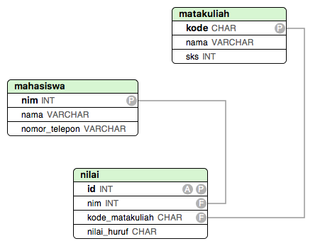
DATABASE AKADEMIK

Slide 11
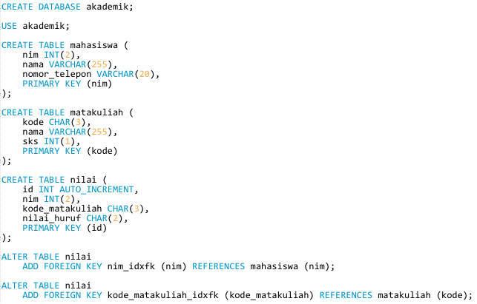
DATABASE AKADEMIK: DDL

Slide 12
INSERT
Digunakan untuk menambahkan RECORD/Baris baru pada suatu tabel.
Klausa pembentuk:
INSERT
INTO
VALUES
Format:
INSERT INTO nama_tabel (kolom1, kolom2, ...dst.) VALUES (nilai_kolom1, nilai_kolom2, ...dst.);
INSERT INTO nama_tabel VALUES (nilai_kolom1, nilai_kolom2, ...dst.);
[Salah satu dari kedua format sebelumnya], (nilai_kolom_kolom_baris1), (nilai_kolom_kolom_baris2), ...dst.

Slide 13

Contoh Format #1:
INSERT INTO nama_tabel (kolom1, kolom2, ...dst.) VALUES (nilai_kolom1, nilai_kolom2, ...dst.);
Digunakan jika kita ingin menambahkan data pada sebagian kolom saja.
SQL:
Akan menghasilkan:

Slide 14

INSERT
Contoh Format #2:
INSERT INTO nama_tabel VALUES (nilai_kolom1, nilai_kolom2, ...dst.);
Digunakan jika kita ingin menambahkan baris baru dengan data pada semua kolom.
SQL:
Akan menghasilkan:

Slide 15

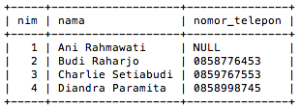
INSERT
Contoh Format #3:
[Salah satu dari kedua format sebelumnya], (nilai_kolom_kolom_baris1), (nilai_kolom_kolom_baris2), ...dst.
Digunakan jika kita ingin menambahkan beberapa baris baru sekaligus dalam 1 SQL.
SQL:
Akan menghasilkan:

Slide 16
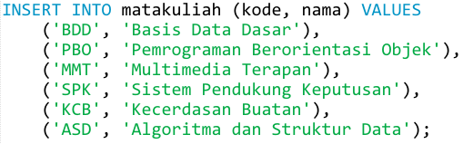
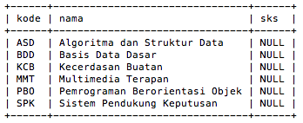
INSERT
[Salah satu dari kedua format sebelumnya], (nilai_semua_kolom_baris1), (nilai_semua_kolom_baris2), ...dst.
SQL:
Akan menghasilkan:

Slide 17
KLAUSA ‘WHERE’
WHERE digunakan pada statement-statement UPDATE, DELETE, dan SELECT sebagai filter/pembatas terhadap hasil yang dikembalikan.
Format:
[Statement Utama] WHERE kolom_patokan [operator_perbandingan] nilai_patokan;
[Statement Utama] WHERE kolom_patokan1 [operator_perbandingan1] nilai_patokan1 [operator_logika1] kolom_patokan1 [operator_perbandingan2] nilai_patokan2 [operator_logika2] ...dst.;
Operator perbandingan/comparison operator dapat berupa:
=, <, >, <=, >=, <>
Operator logika dapat berupa:
AND, OR
Contoh:
SELECT * FROM matakuliah WHERE kode = ‘ASD’ ;
UPDATE matakuliah SET sks = 2 WHERE nama = ‘Kecerdasan Buatan’;
DELETE FROM matakuliah WHERE kode = ‘SPK’;
DELETE FROM matakuliah WHERE kode = ‘SPK’ OR kode = ‘ASD’;

Slide 18
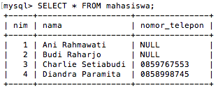
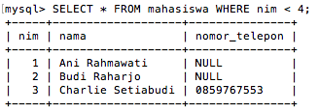
KLAUSA ‘WHERE’
SELECT * FROM matakuliah WHERE kode = ‘ASD’ ;
Statement utama
Kolom patokan
Nilai patokan
Operator perbandingan
*Klausa WHERE membatasi hasil query SELECT.

Slide 19
UPDATE
Digunakan untuk mengubah/mengganti nilai RECORD/Baris yang sudah ada pada suatu tabel.
Klausa pembentuk:
UPDATE
SET
WHERE
Format:
UPDATE nama_tabel SET nama_kolom = nilai_baru WHERE nama_kolom_patokan [operator_perbandingan] nilai_patokan;
UPDATE nama_tabel SET nama_kolom1 = nilai_baru1, nama_kolom2 = nilai_baru2, ...dst. WHERE nama_kolom_patokan [operator_perbandingan] nilai_patokan;
Operator perbandingan/comparison operator dapat berupa:
=, <, >, <=, >=, <>

Slide 20
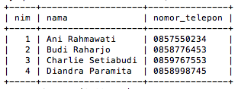
UPDATE
Contoh Format #1:
UPDATE nama_tabel SET nama_kolom = nilai_baru WHERE nama_kolom_patokan [operator_perbandingan] nilai_patokan;
Digunakan ketika kita ingin mengganti nilai suatu baris untuk 1 kolom tertentu saja.
SQL:
Akan menghasilkan:

Slide 21

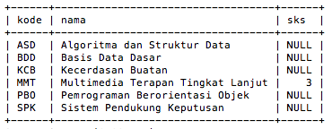
UPDATE
Contoh Format #2:
UPDATE nama_tabel SET nama_kolom1 = nilai_baru1, nama_kolom2 = nilai_baru2, ...dst. WHERE nama_kolom_patokan [operator_perbandingan] nilai_patokan;
Digunakan ketika kita ingin mengganti nilai suatu baris untuk beberapa kolom sekaligus.
SQL:
Akan menghasilkan:

Slide 22
DELETE
Digunakan untuk menghapus suatu RECORD/Baris yang sebelumnya ada pada suatu tabel.
Klausa pembentuk:
DELETE
FROM
WHERE
Format:
DELETE FROM nama_tabel WHERE nama_kolom_patokan [operator_perbandingan] nilai_patokan;
DELETE * FROM nama_tabel; atau DELETE FROM nama_tabel;
Operator perbandingan/comparison operator dapat berupa:
=, <, >, <=, >=, <>

Slide 23
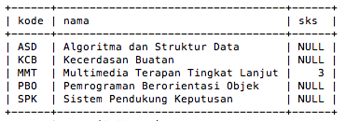
DELETE
Contoh Format #1:
DELETE FROM nama_tabel WHERE nama_kolom_patokan [operator_perbandingan] nilai_patokan;
Digunakan ketika kita ingin menghapus suatu baris dengan syarat tertentu.
SQL:
Akan menghasilkan:

Slide 24


DELETE
Contoh Format #2:
DELETE * FROM nama_tabel; atau DELETE FROM nama_tabel;
Digunakan ketika kita ingin menghapus semua baris/records pada suatu tabel.
WARNING: Tidak dapat di-undo!
SQL:
Akan menghasilkan:

Slide 25

PERTANYAAN??

Slide 26
TUGAS LATIHAN
Buatlah SQL untuk mengisi tabel nilai dengan 5 data yang valid!
Buatlah SQL untuk mengisi SKS yang kosong pada tabel matakuliah sehingga semua matakuliah tersebut SKS-nya menjadi = 2.
Buatlah SQL untuk menghapus data matakuliah dengan nama Sistem Pendukung Keputusan.

Slide 27

THANK YOU!
+62 (0341) 404424 – 404425
HTTPS://JTI.POLINEMA.AC.ID/

